Slide 1
Chap 12:
L’énergie

Slide 2
I. Décrire un système thermodynamique
La thermodynamique est la science qui traite des échanges et conversions d'énergie entre systèmes contenant un grand nombre de molécules.
Un système thermodynamique est un ensemble constitué d'un nombre élevé de particules microscopiques.

Slide 3
I.1 Variables d’état
Pour décrire un système thermodynamique, on utilise un nombre réduit de grandeurs physiques, appelées « variables d'état » du système, comme:
la température T ( en Kelvin )
la pression p (en Pascal)
Le volume V ( en m³ )
Ces variables d'état sont mesurables et permettent de caractériser l'état d'équilibre du système.

Slide 4
La température thermodynamique T, exprimée en kelvin (K),
est reliée à la température θ en degré Celsius (°C) par la relation
T = 273,15 + θ

Slide 5
I.2 Exemple du gaz parfait
https://phet.colorado.edu/sims/html/gas-properties/latest/gas-properties_fr.html

Slide 6
Problème:
On dispose de deux ballons identiques dans une pièce pleine d’air, le premier est rempli de dioxygène, le deuxième est rempli d’hélium.
La pression dans le ballon plein de dioxygène est-elle la même, supérieure ou inférieure à la pression dans le ballon rempli d’hélium ?

Slide 7
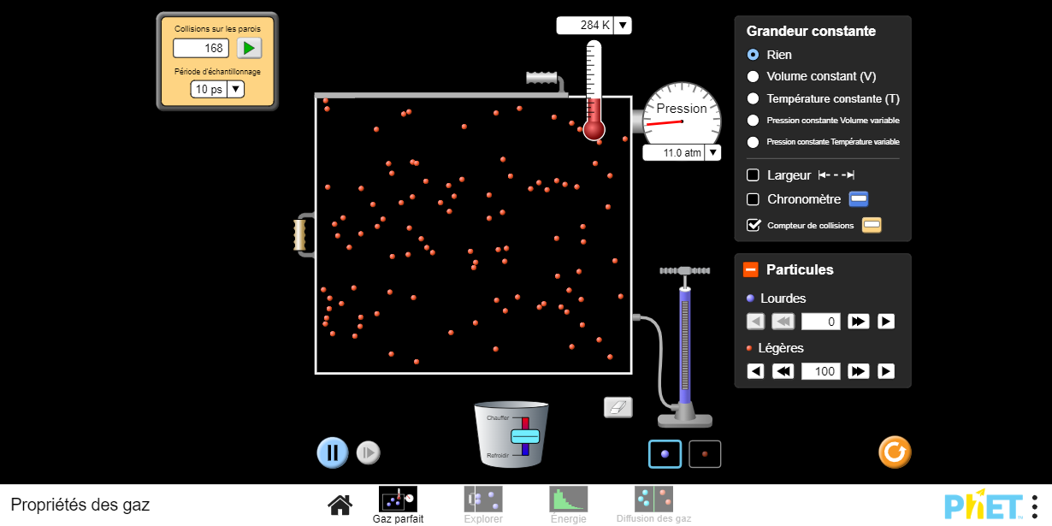

Slide 8
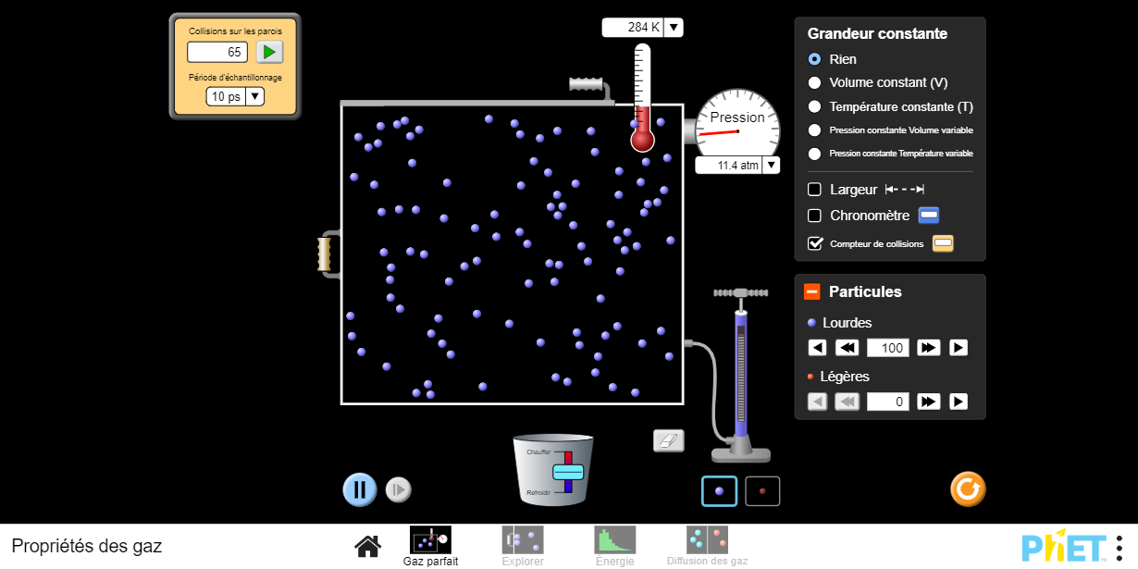

Slide 9
La vitesse des molécules de dioxygène est elle égale supérieure ou inférieure à celle des atomes d’Hélium ?

Slide 10
I.2 Equation d’état du gaz parfait
p⋅V = n⋅R⋅T
p : pression du gaz parfait (Pa)
V : volume du gaz parfait (m³)
n : quantité de matière de gaz parfait (mol)
R : constante des gaz parfaits égale à R=8,314 J⋅mol⁻¹⋅K⁻¹
T : température du gaz parfait (K)

Slide 11
Quel est le volume d’une mole de dioxygène dans les CNTP: 0°C 1 atm ?
R=8,314 J⋅mol⁻¹⋅K⁻¹
p⋅V = n⋅R⋅T
V = 1⋅R⋅T/ p
ou
Vm = V/n = R⋅T/ p
Vm = 8,314*273,15/1,013.10⁵
Vm = 0,0224 m³.mol⁻¹
Vm = 22,4 L.mol ⁻¹

Slide 12
Quel est le volume d’une mole d’Hélium dans les COTP: 20°C 1 atm ?
p⋅V = n⋅R⋅T
V = 1⋅R⋅T/ p
ou
Vm = V/n = R⋅T/ p
Vm = 8,314*293,15/1,013.10⁵
Vm = 0,0240 m³.mol⁻¹
Vm = 24,0 L.mol ⁻¹

Slide 13

Activité page 408
https://phet.colorado.edu/sims/html/states-of-matter/latest/states-of-matter_fr.html

Slide 14
Pour les systèmes fermés subissant une transformation thermodynamique, on définit un principe de conservation de l'énergie, que l'on appelle « premier principe de la thermodynamique ».
Celui-ci relie la variation d'énergie ΔE=Efinal​−Einitial​ du système

Slide 15
S'il n'y a ni variation d'énergie cinétique macroscopique ni variation d'énergie potentielle extérieure, le premier principe stipule que la variation d'énergie interne ΔU est égale à :
ΔU = W + Q
ΔU : variation d'énergie interne (J)
W : travail (J)
Q : énergie échangée par transfert thermique (J)

Slide 16
Tout comme le travail W, l'énergie échangée Q est une grandeur algébrique qui est :
  positive lorsque le système reçoit effectivement de l'énergie ;
  négative lorsque le système cède effectivement de l'énergie.

Slide 17
Les transferts d'énergie mécanique ont lieu sous forme de travail W. Ils n'ont lieu que si le système est déformable (ou compressible). W= p*V
Si le système est incompressible W = 0

Slide 18
III. Bilan d’énergie sur un système incompressible:
Système incompressible : W = 0
Donc ΔU = Q

Slide 19
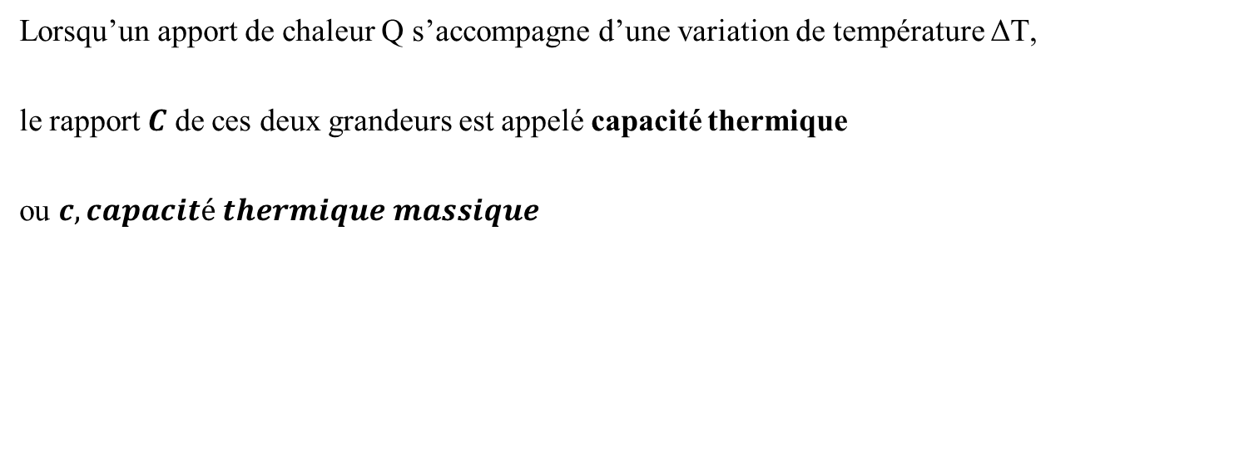
III.1. Capacité thermique
Lorsqu’un apport de chaleur Q s’accompagne d’une variation de température ΔT,
le rapport $C$ de ces deux grandeurs est appelé capacité thermique
ou $c, capacité thermique massique$

Slide 20
Q = m⋅c⋅ΔT
ΔU : variation d'énergie interne (J)
m : masse du système (kg)
c : capacité thermique massique (J⋅kg-1⋅K-1)
ΔT : variation de température (K)

Slide 21
Ex 21 page 418

Slide 22
Rappel:
L'énergie massique de changement d'état
L'énergie massique de changement d'état d'une espèce chimique est la quantité d'énergie que doit capter ou céder 1 kg de ce corps pour changer d'état.
Cette énergie massique de changement d'état est notée L et elle s'exprime en joule par kilogramme (J·kg⁻¹).

Slide 23
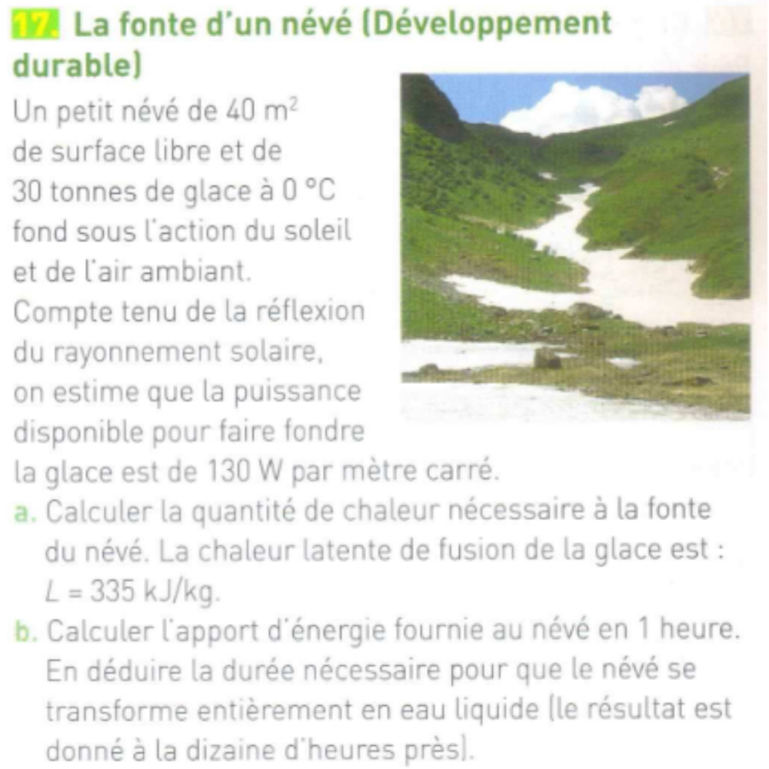

Slide 24
1. Q=m*L
= 30,103 * 335
= 10,106 kJ
2, E= P*t
=130*40*3600
T= Q/E =

Slide 25
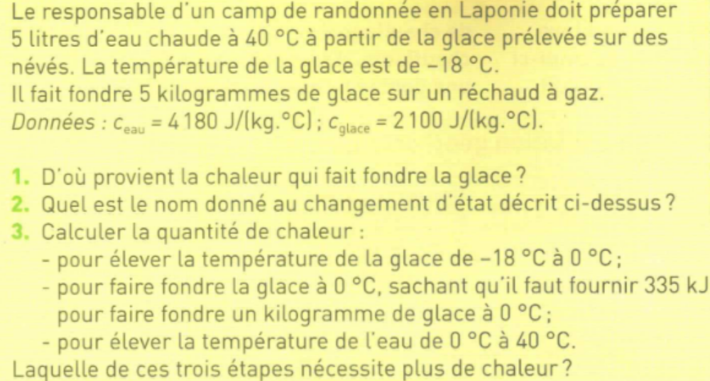

Slide 26
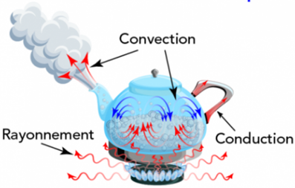
III.2. Transferts thermiques
III.2.1 Modes de transferts
Il existe trois modes de transfert:
Transfert thermique par conduction:
L’énergie thermique se transmet de proche en proche sans déplacement de matière.
Transfert thermique par convection: L’énergie thermique se transmet avec déplacement de matière.
Transfert thermique par rayonnement: L’énergie thermique se transmet avec un rayonnement électromagnétique.

Slide 27
III.2.2 Notion de flux thermique
Un flux thermique phi majuscule (Φ) caractérise la vitesse du transfert thermique Q pendant une durée Δt au sein d’un système :
Φ = Q / Δt
avec,
Φ en watt (W)
Δt en seconde (s)
Q en joule (J)

Slide 28
Convention : de même que pour un transfert thermique, un flux thermique est compté positivement
s’il s’effectue du milieu extérieur vers le système et négativement dans
le cas contraire.

Slide 29
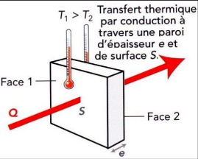
III.2.3 Notion de résistance thermique
Soit deux surfaces de températures respectives T 1 et T2< T 1 constantes.
Ces surfaces sont séparées par un milieu, dans lequel un transfert thermique s’effectue par conduction. Le flux thermique phi majuscule ( Φ ) à travers le milieu entre ces surfaces est proportionnel à leur différence de température,
Il dépend également de certaines caractéristiques du milieu.

Slide 30
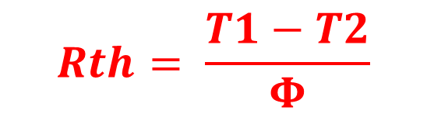
La résistance thermique 𝐑th de la paroi est définie par :
Avec Φ en watt ( W )
T en kelvin ( K )
R th en kelvin par watt ( K. W ⁻¹ )
$$Rth= \frac{T1−T2}{Φ}$$

Slide 31
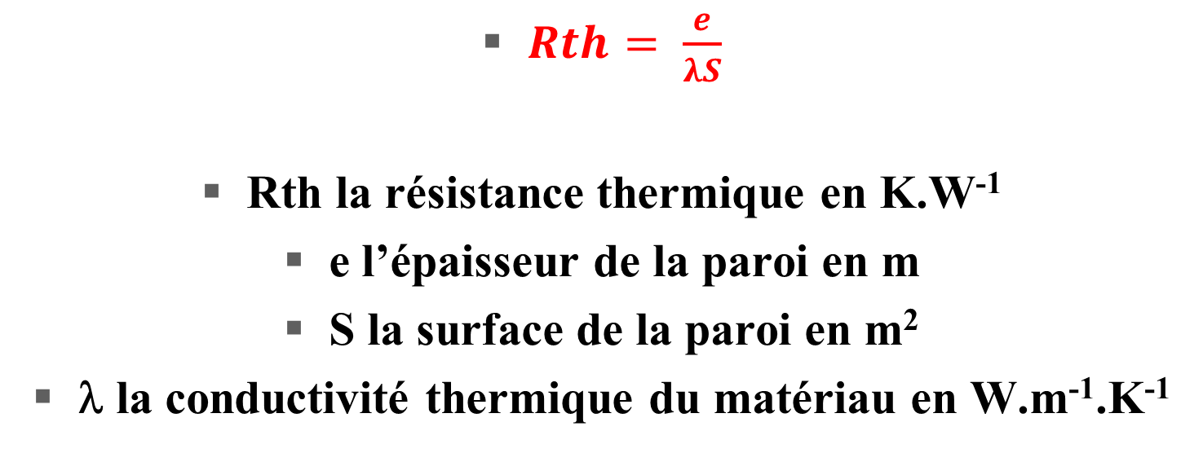
$Rth= \frac{e}{λS}$
Rth la résistance thermique en K.W⁻¹
e l’épaisseur de la paroi en m
S la surface de la paroi en m²
λ la conductivité thermique du matériau en W.m⁻¹.K⁻¹

Slide 32
Sujet bac : Pompe à chaleur et habitation

Slide 33
III.2.4 Loi de refroidissement de Newton:
La loi du refroidissement de Newton indique que la vitesse de refroidissement d'un corps est proportionnelle à la différence entre la température T de ce corps à l'instant t et la température Ta constante de l'air ambiant. Le coefficient de proportionnalité dépend de la surface S de contact entre le corps et le milieu ambiant, autrement dit :
Φ = h⋅S⋅(Text ​−T)
h : coefficient de transfert thermique, dit coefficient de Newton (W·m⁻²·K⁻¹)
S : surface d'échange entre le système et la paroi (m²)

Slide 34
III.2.5 Equation différentielle du refroidissement:
Soit un système incompressible, de masse m, de capacité thermique massique c, de température initiale T0.
Ce système est en contact sur une surface d’aire S avec un
fluide de température Text < T0.
Un transfert thermique Q s’effectue par
conduction/convection du système étudié au fluide.

Slide 35
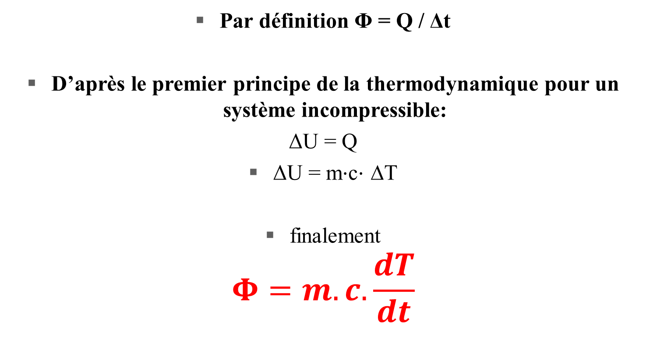
Par définition Φ = Q / Δt
D’après le premier principe de la thermodynamique pour un système incompressible:
ΔU = Q
ΔU = m⋅c⋅ ∆T
finalement
$$Φ=m.c. \frac{dT}{dt}$$

Slide 36
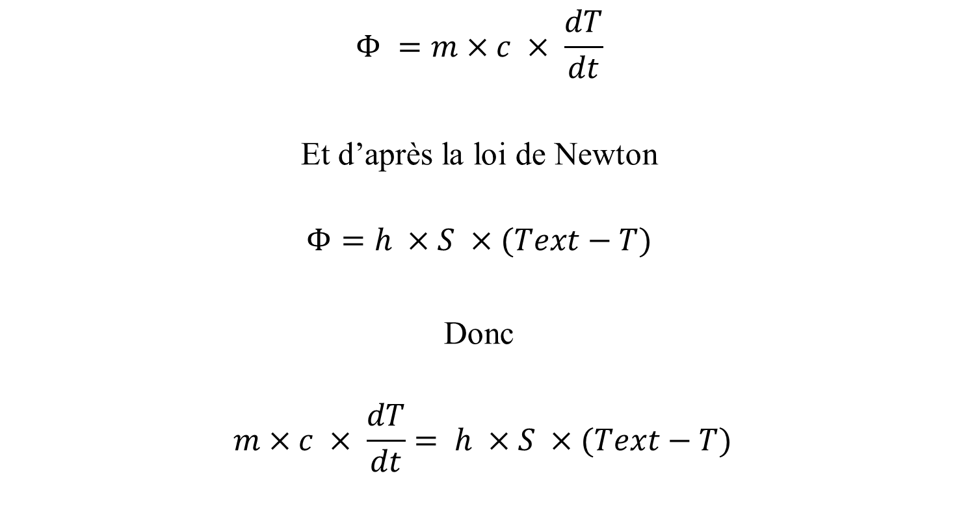
$$Φ =m×c × \frac{dT}{dt}$$
Et d’après la loi de Newton
$$Φ=h ×S ×(Text−T)$$
Donc
$$m×c × \frac{dT}{dt}= h ×S ×(Text−T)$$

Slide 37
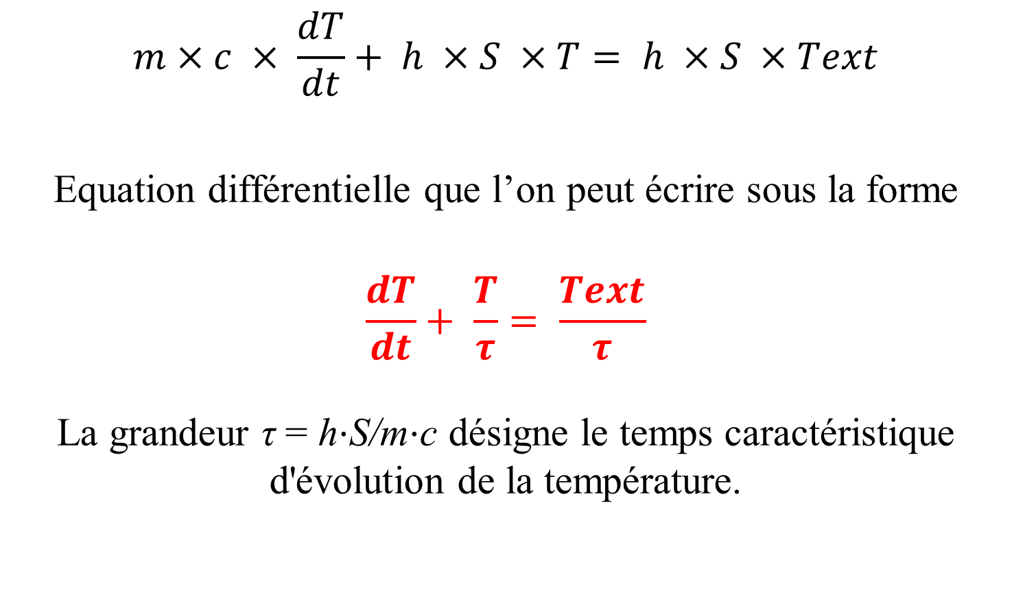
$$m×c × \frac{dT}{dt}+ h ×S ×T= h ×S ×Text$$
Equation différentielle que l’on peut écrire sous la forme
$$\frac{dT}{dt}+ \frac{T}{τ}= \frac{Text}{τ}$$
La grandeur τ = h⋅S/m⋅c​ désigne le temps caractéristique d'évolution de la température.

Slide 38
Solution générale : T = A​ ⋅exp( − t/τ ​)
Solution particulière T = Text
Finalement T= ( T0​ − Text ​)⋅exp( − t/τ ​) + Text

Slide 39
Les solutions de cette équation différentielle sont de la forme
T(t) = Text​ + ( T0​ − Text ​)⋅exp( − t/τ ​)

